Slide 1
秘密保護法制と メディア・表現の自由
２０２４年１月２６日
日本マスコミ文化情報労組会議
岩崎 貞明

Slide 2
日本マスコミ文化情報労組会議（ＭＩＣ）
１９６３年、「マスコミ共闘」として発足
マスコミ・文化・芸術の職場で働く労働組合の協議体
新聞労連、民放労連、出版労連、全印総連、映演労連、映演共闘、広告労協、音楽ユニオン、電算労が加盟

Slide 3
特定秘密保護法 日比野敏陽ＭＩＣ議長 （新聞労連委員長）の発言 「この法律は、取材現場に萎縮をもたらし、主権者たる国民が正しい情報を得られず、日本の民主主義を根底からおびやかす」
２０１３年１２月
参院国家安全保障委員会

Slide 4
特定秘密保護法
秘密が恣意的に指定される恐れ
チェックするはずの機関も内閣府に属し独立性に乏しい
有益な告発をした内部通報者を守る制度も不十分
報道が「公的な目的か否か」「著しく不当な方法か否か」という判断を役所が行う

Slide 6
2022年12月 特定秘密保護法違反で 海上自衛隊一等海佐を書類送検
酒井良海上幕僚長は記者会見で、今回の処分による取材対応への影響を問う記者からの質問に対し「適正な窓口での取材というのは従来と同じく対応できるものと認識している」と述べた
行政の担当者が取材手法の是非を論じること自体が報道の自由への侵害に当たる

Slide 7
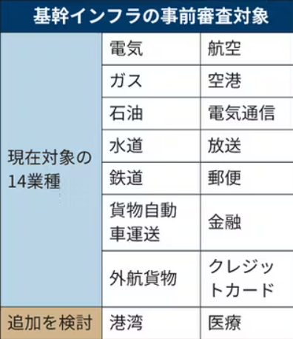
経済安保推進法 セキュリティクリアランス強化
「特定社会基盤事業」
基幹的なインフラを担う事業の一つとして放送が指定されている
特定重要設備・重要維持管理
導入等計画書等の届出
導入等計画書等の審査
リスク管理措置

Slide 8
特定社会基盤役務の安定的な提供の確保
放送事業の特定重要設備として「マスター（番組送出設備）」
〈「番組送出設備」の「維持管理」には、番組送出設備の機能を維
持する（番組送出設備の機能を正常な状態に保つ）ため、その保守
点検、機器の修理・部品の交換、プログラムの更新を行うこと等が
該当します。また、「操作」には、番組送出設備を運用し、制御す
る操作を行うこと等が該当します〉（総務省の制度解説より）

Slide 9
武力攻撃事態等における国民の保護
ＮＨＫと民放各局は、有事の際の指定公共機関（指定地方公共機関）として、警報、避難の指示（警報の解除、避難の指示の解除を含む）、 緊急通報の３つの緊急情報を放送する責務を負う

Slide 11
ＮＨＫの国民保護業務計画
・警報等の内容の放送 ・被災情報の収集
・職員を指名し当該都道府県対策本部に派遣する
・報告または資料の提出の求めがあったとき…資料を提出する
・安否情報等の収集への協力（報道目的の情報は提供しない）
・備蓄物資等の供給への協力

Slide 12
“冤罪”の深層〜警視庁公安部で何が〜 ＮＨＫスペシャル・ＥＴＶ特集

Slide 13
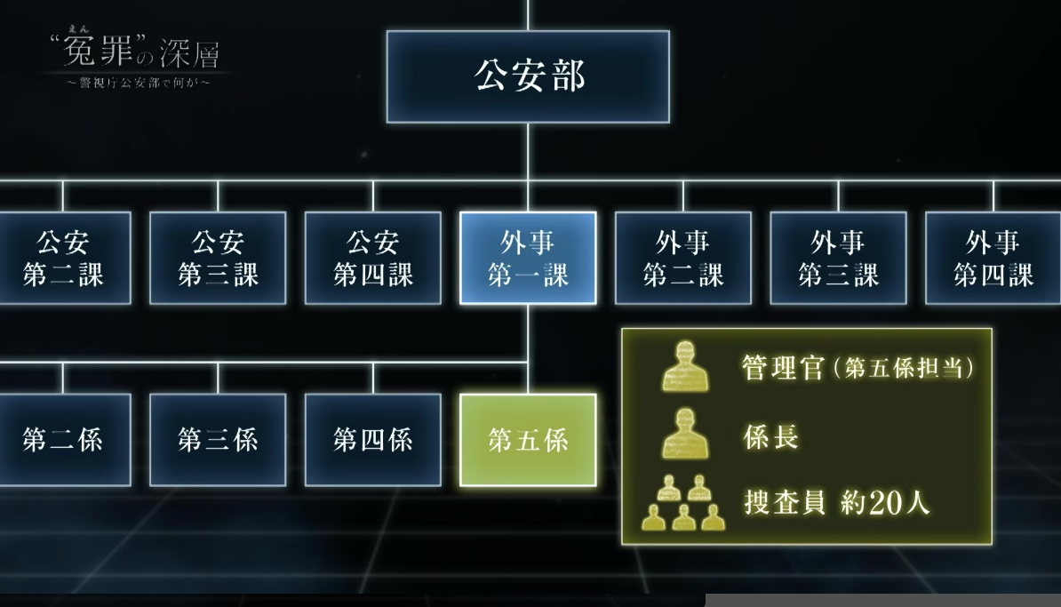
“冤罪”の深層〜警視庁公安部で何が〜 ＮＨＫスペシャル・ＥＴＶ特集
３年前、軍事転用が可能な精密機器を不正に輸出したとして横浜市の中小企業の社長ら３人が逮捕された事件。長期勾留ののち異例の起訴取り消しとなった。
会社側が国と東京都に賠償を求めている裁判で、今年６月、証人として出廷した現役捜査員は「まあ、ねつ造ですね」と語り、捜査の問題点を赤裸々に語った。

Slide 14
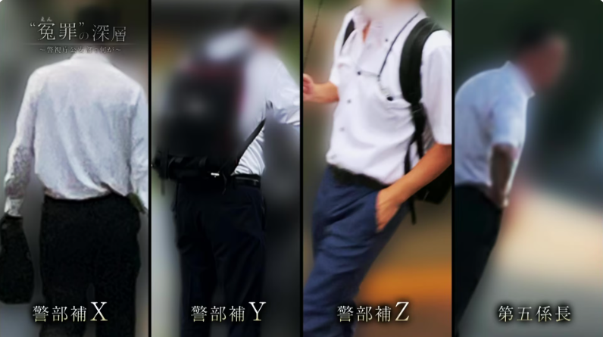
“冤罪”の深層〜警視庁公安部で何が〜 ＮＨＫスペシャル・ＥＴＶ特集
機械メーカー・大川原加工機 噴霧器を製造・輸出 規制対象でなく許可不要
2020年3月、警視庁公安部が外為法違反で社長らを逮捕・起訴、身柄勾留
初公判直前に東京地検が取り下げて終結 会社顧問は刑事被告人のまま死亡

Slide 15
“冤罪”の深層〜警視庁公安部で何が〜 ＮＨＫスペシャル・ＥＴＶ特集
警視庁公安部と経済産業省との会議で犯罪事実もないのに事件にされた
公安警察は専門家の見解を捻じ曲げた意見書で強制捜査を是認させた
番組は、警視庁からの内部告発、逮捕時の弁録調書の捏造、「今さら止められない」などの捜査関係者の証言など、公安部が隠しておきたい事実を掘り起こし、公安警察の内部に踏み込んだ
続編のＥＴＶ特集では、公安部と経産省とのやり取り、強制捜査関連資料、検察官との相談の記録など未公開の内部資料の数々を明らかにした

Slide 16
“冤罪”の深層〜警視庁公安部で何が〜 ＮＨＫスペシャル・ＥＴＶ特集
警察関係者「法令解釈があいまいなのをチャンスと言っていた」
経産省課長補佐は消極的 「経産省として支えることができない」
「経済安全保障」が背景に 中国軍事産業との関係を執拗に調べる
検察が起訴取り消しの判断 「意図的に捻じ曲げたと指摘される」
23年12月27日に東京地裁判決 捜査を違法と認め、都と国に賠償を命じる ⇒都と国は控訴

